Slide 1
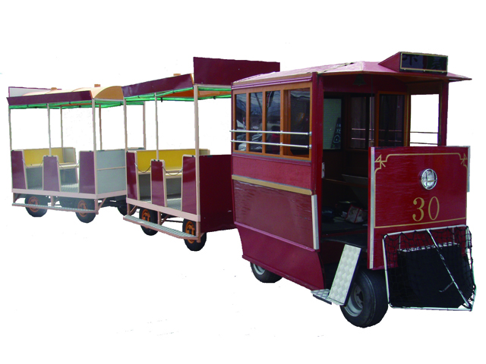
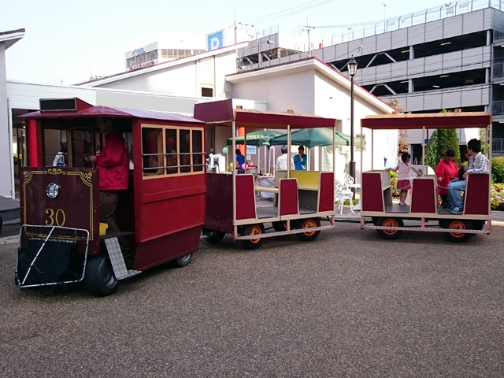
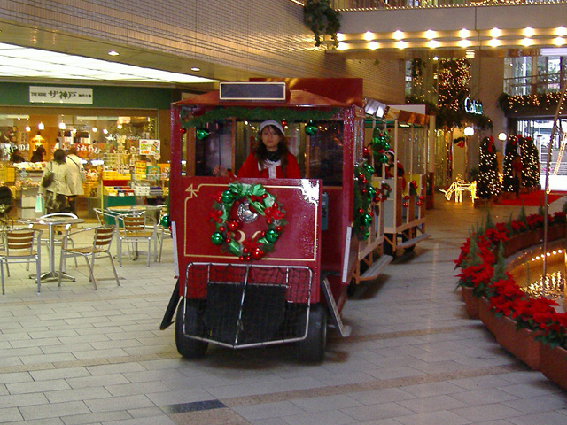
チンチン電車
ノスタルジックな気分にさせてくれるロードトレイン！
バッテリーで動くので、屋内外問わず運営が可能です。4WS仕様なので小回りが利き、小スペースでの運営にも対応。大きさもあり、会場内でアイキャッチになること間違いなし！定員は子供のみで32名。大人のみであれば18名とBIGサイズ！バッテリーも平坦な場所であれば6時間運営は問題なくOK！
サイズ：先頭車W1.48×D2.40×H2.09ｍ
客車W1.54×D2.20×H2.38ｍ
電源：100V15A×1回路
送風機：400ｗ×2台
対応人員：18名
運営要員：2名

